Slide 1
Вызовы и возможности для усиления регионального сотрудничества по повышению безопасности ГТС в ЦА

Slide 2
Вызовы последних двух десятилетий
Увеличение числа чрезвычайных ситуаций, связанных с водой и ГТС:
Заиление и наносы из-за паводоков, вызванных интенсивными снеготаянием и осадками
Размывы/прорывы дамб и другой инфраструктуры
Отселение и эвакуация населения из-за подтоплений
Засухи и падение воды в ГТС ниже критических уровней
Потребности совершенствования национальных законодательств и практик:
Наличие законов по безопасности ГТС в одних и их отсутстве в других странах
Несовершенство регуляторных норм и регламентов безопасной эксплуатации ГТС
Потребность внесения предупреждения и смягчения ЧС на ГТС в Планы Действий по Сендайской Рамочной Программе СРСБ
Недостаточное внимание безопасности ГТС в национальных программах и планах, недостаток целевого финансирования

Slide 3
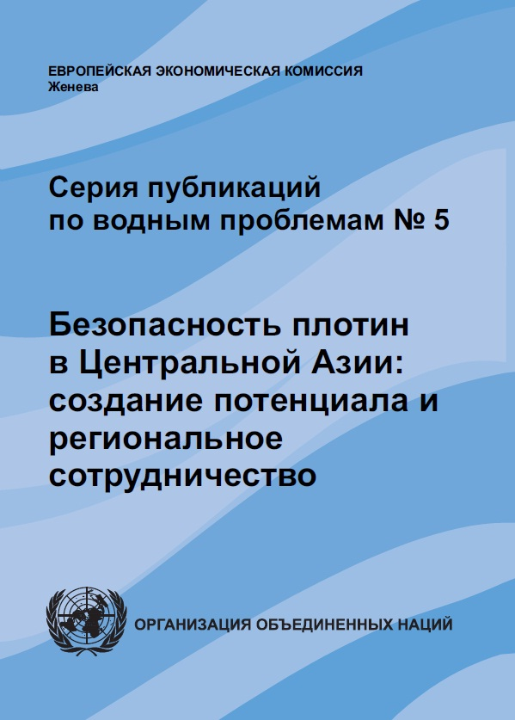
Опыт и экспертиза ЕЭК ООН по безопасности ГТС в рамках СПЕКА
Важные источники
Содействие в разработке национального законодательства по безопасности ГТС
Разработка проекта регионального соглашения по безопасности ГТС
Повышение потенциала по обеспечению безопасности ГТС
Вклад в уселение безопасности отдельных ГТС
Продвижение вопросов безопасности ГТС в рамках национальных диалогов по водной политике и РГ СПЕКА по воде, энергетике и окружающей среде

Slide 4
Поддержка деятельности и партнерство
Российская Федерация (финансирование проектов, организация учебных курсов, экспертная поддержка)
ОБСЕ, GIZ – на регулярной основе, поддерживают отдельные направления деятельности, включая отдельные объекты
Словакия является партнером МЦОВ в выполнении мероприятий в области безопасности ГТС. Сотрудничество МЦОВ и Словакии позволило сформировать определенную платформу для обмена опытом и развития регионального сотрудничества в странах Центральной Азии
Международный центр оценки вод (МЦОВ) в качестве вспомогательного центра сотрудничества Конвенции по трансграничным водам оказывает содействие в выполнении мероприятий по обеспечению безопасности водных сооружений в странах Центральной Азии.
Евросоюз – регулярно поддерживает деятельность ЕЭК ООН по инструментам экологической устойчивости в ЦА в период после ТАСИС

Slide 5
Благоприятные возможности для уселения регионального сотрудничества по обеспечнию безопасности ГТС
Разработка регионального соглашения о сотрудничестве в области безопасности ГТС:
Первый вариант проекта Соглашения был подготовлен рабочей группой и рассмотрен в 2006 году.
Ввиду расхождения взглядов по ряду вопросов, в 2011 году работа приостановлена.
На последнем региональном совещании (Ташкент, май 2019) принято решение о возобновлении работы над Соглашением. Три страны региона подтвердили эту позицию.
В ходе онлайн-совещания (июнь 2020) рекомендовано направить проект соглашения в страны на рассмотрение

Slide 6
Возможное развитие двустороннего сотрудничества
Поддержка развития двустороннего сотрудничества по безопасности ГТС между Кыргызстаном и Казахстаном в бассейнах рек Чу и Талас
Поддержка развития двустороннего сотрудничества по безопасности ГТС между Таджикистаном и Узбекистаном
Поддержка развития двустороннего сотрудничества по безопасности ГТС между Узбекистаном и Казахстаном
Возможная поддержка сотрудничества между Кыргызстаном и Узбекистаном по межгосударственному использованию Орто-Токойского (Касансайского) водохранилища.
Возможная поддержка сотрудничества между Кыргызстаном и Узбекистаном по межгосдасртвенному использованию Андижанского/Кампарабадского водохранилища

Slide 7
Возможная поддержка усилий и мер на национальном уровне
Решения и рекомендации национальных диалогов по водной политике и целевые запросы об оказании содействия в:
Выработке политик и интеграции возможностей усиления безопасности ГТС в действующие и предстоящие национальные, межотраслевые и отраслевые программы развития, включая бассейновые планы управления
Привлечении лучших практик для рекомендованных объектов ГТС
Повышении потенциала национальных институтов и служб

Slide 8
С уважением,
Талайбек Макеев,
Отдел окружающей среды ЕЭК ООН,
talaibek.makeev@un.org

